Slide 1
OŠ TRNSKO
Zagreb
Školska godina 2018./2019.
Interaktivno predavanje za učenike 4.-7. razreda

Slide 2
PREVENCIJA I OPASNOSTI NASILJA NA INTERNETU
Svjetlana Devčić, dipl.bibliotekar, stručna suradnica mentorica
Biljana Manin, dipl.pedagog, stručna
suradnica savjetnica

Slide 3
Vježba
PRIVATNOST?
Učenici olujom ideja zapisuju svoje misli o privatnosti u svijetu Interneta na listu papira.
Svaki učenik pročita što je zapisao i lijepi papirić na ploču
Voditelji sistematiziraju učeničke odgovore i s učenicima ih prokomentiraju

Slide 4
Danas najviše informacija dijelimo putem društvenih mreža ( Facebook , Instagram, Twitter… ).
Te su aktivnosti postale toliko uobičajene da ponekad zaboravimo koliko je širok krug ljudi koji sve to vidi.
Podaci koji su bili vidljivi samo našim prijateljima mogu postati javni.

Slide 5
Što je nasilje?
uzastopno uznemiravanje, napad ili ozljeđivanje druge osobe koja se ne može obraniti
nasilje u obliku: prijetnji, tjelesnjih ozljeda, odbacivanja, ruganja, zadirkivanja, ogovaranja, uzimanja stvari, uništavanja stvari...
često uključuje neugodne komentare

Slide 6
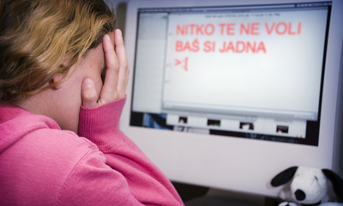
Cyberbullying
Poznat kao nasilje preko Interneta – kad je dijete izloženo napadu drugog djeteta, grupe djece putem Interneta ili mobilnog telefona.
Izravan napad se događa kada maloljetnik:
šalje uznemirujuće poruke mobitelom, e-mailom ili putem chata
ukrade ili promijeni lozinku za e-mail ili nadimak na chatu drugog djeteta
objavljuje privatne podatke ili neistine na chatu, blogovima ili na internetskim stranicama
šalje uznemirujuće slike putem e-maila ili MMS poruka na mobitelu;
šalje viruse na e-mail ili mobitel;
lažno se predstavlja kao drugo dijete...

Slide 7
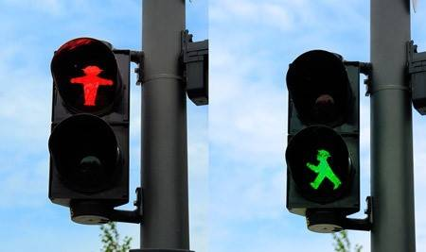
Aktivnost - SEMAFOR
POZITIVNE I NEGATIVNE STRANE INTERNETA

Slide 8
Vježba
VAŠA ISKUSTVA U KORIŠENJU INTERNETA
Učenik na radnom listu u rubrike ”pozitivna iskustva u korištenju interneta” i „ negativna iskustva u korištenju interneta” upisuju svoja iskustva
Svoje odgovore prokomentiraju u paru
Voditelj prozove nekoliko učenika da pročitaju svoja iskustva

Slide 9
Savjeti za djecu
Budi pažljiv/a kome na internetu daješ svoj broj mobitela i ostale osobne podatke.
Tuđi brojevi mobitela, e-mail adrese, fotografije, video NIKADA se ne dijele bez znanja te osobe!
Nikad nikome, osim roditeljima, ne reci svoju lozinku, čak ni prijateljima.
Ne stavljaj na internet ništa što ne želiš da vide tvoji prijatelji iz razreda, čak ni u e-mailu.

Slide 10

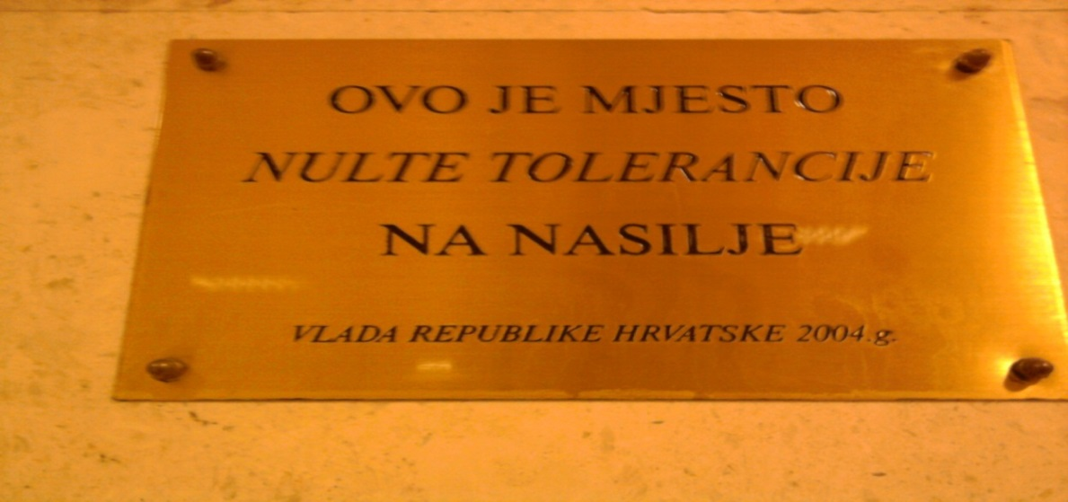
Ako dobiješ poruku s nepoznatog broja, ne odgovaraj. Ne trebaš odgovarati ni na poznate brojeve ako se zbog sadržaja poruke osjećaš loše ili neugodno.
Budi pažljiv/a prema drugima; kad se šališ, ili kad si ljut/a, uvijek razmišljaj o mogućim posljedicama. Prije slanja, razmisli kako bi ti reagirao/la na takvu poruku.

Slide 11
Ako dobiješ neprimjerenu poruku, poziv ili si izložen/a nasilju, razgovaraj o tome s roditeljem ili nekom drugom odraslom osobom (nastavnik, pedagog, psiholog…) kako se problem ne bi pogoršao. Za to postoje i razne telefonske linije.
U takvim slučajevima dobro je sačuvati poruke u mobitelu, ili negdje drugdje zapisati podatke o datumu, vremenu i sadržaju poruke ili poziva.

Slide 12
Na forumu ili chatu najčešće postoji tipka Ignore ili Block kojom možeš spriječiti daljnji dolazak poruka od neželjenih korisnika.
Da bi provjerio/la piše li se gdje o tebi i tvojim podacima, možeš posjetiti stranicu www.google.com i upisati svoje ime i prezime pod navodnim znakovima (npr. “Pero Perić”). Google će pronaći sve internetske stranice na kojima se spominje tvoje ime. Isto napravi sa svojim brojem mobitela, e-mail adresom, pravom adresom i nadimkom na chatu. Možda negdje netko piše o tebi i daje tvoje podatke, a ti to i ne znaš.

Slide 13
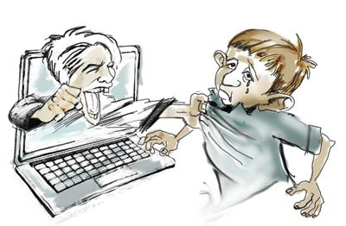
Publika nasilja preko Interneta mnogo je šira od one na školskom igralištu ili u razredu.

Slide 14
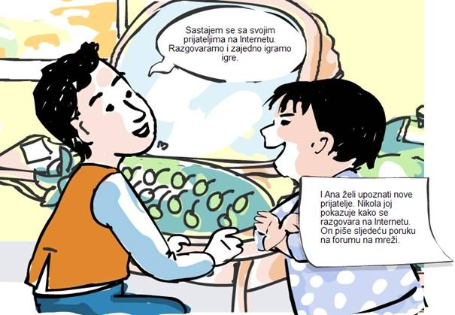
Na Internetu poštuj pravila ponašanja kao i u svakodnevnom životu!
Svatko mora biti svjestan da može kazneno odgovarati ukoliko zlorabi tuđe osobne podatke, vrijeđa ili kleveće drugoga.

Slide 15
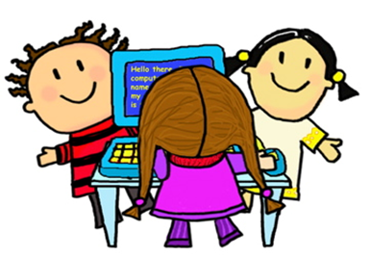
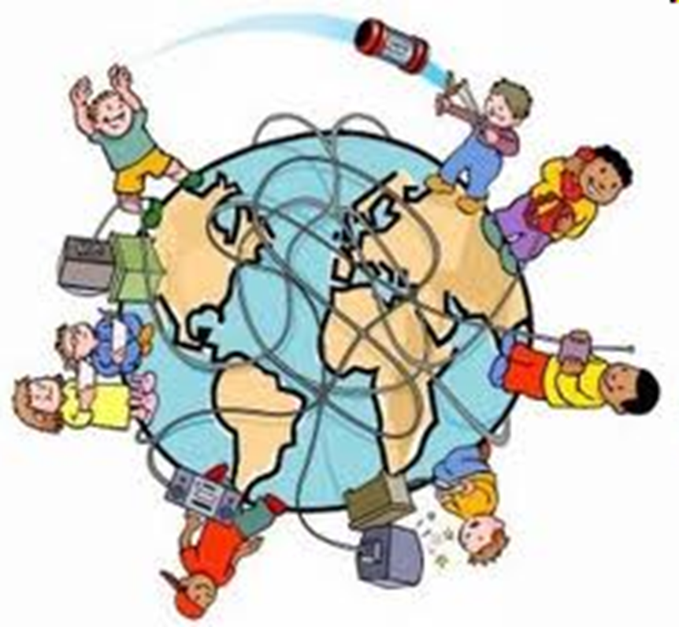
Aktivnost - zrcalo
Svaki učenik piše drugom učeniku pozitivnu poruku s na radnom listu u obliku mobitela

Slide 16

Lijepa riječ je kao ključ koji otvara svaka vrata!!!
Hvala na pozornosti!

